Slide 1



UNIVERSIDAD TECNOLÓGICA DE PANAMÁ
Facultad de Ingeniería de Sistemas Computacionales
Envoy + Cassandra 5 en 6 GB y 3 vCPU
Dimensionamiento, despliegue con Docker y prueba de estrés
James Tack · Carlos Robles · Heidy Urriola
Grupo 2 | Sistemas Operativos | Proyecto #1, CS06
Prof. Isacio Tamayo · 1IL143, II semestre 2026
Sistemas Operativos | Proyecto #1 | Grupo 2 | UTP FISC
Notes:
Presentamos el Grupo 2. Caso de estudio 6: Envoy + Cassandra 5 en un host de 6 GB y 3 vCPU con Docker.

Slide 2

El caso: telemetría IoT que casi solo escribe
50 000
escrituras por segundo sostenidas
10 000
dispositivos concurrentes, sesión media de 200 ms
Envoy recibe las conexiones y las enruta; Cassandra 5 guarda cada lectura. Todo cabe en un host de 6 GB y 3 vCPU.
Sistemas Operativos | Proyecto #1 | Grupo 2 | UTP FISC
2
Notes:
Contexto del negocio de la guía: 50 000 escrituras por segundo, 10 000 dispositivos, sesiones de 200 ms, relación 1:1.

Slide 3

Primero el overhead, después el reparto
1.50 GB
overhead del SO y Docker (25 % de 6 GB)
4.50 GB
RAM libre para los servicios
Envoy: 0.60 GB
Cassandra: 3.90 GB
Conexiones: 150 × 3 MB = 0.44 GB
Margen: 275 MB = 0.27 GB
Caché efectiva de Cassandra
3.90 − 0.44 − 0.27 = 3.19 GB
Sistemas Operativos | Proyecto #1 | Grupo 2 | UTP FISC
3
Notes:
Docker con 25 % de overhead: 1.5 GB. Quedan 4.5 GB. Envoy 0.6 y Cassandra 3.9. Restamos conexiones y margen para obtener la caché efectiva.

Slide 4

Tabla de recursos, vía Docker
Parámetro | Docker (elegida) | Nativo
Overhead SO / Docker (GB) | 1.50 | 0.81
RAM libre para servicios (GB) | 4.50 | 5.19
mem_limit Envoy (GB) | 0.60 | 0.25
mem_limit Cassandra (GB) | 3.90 | 4.94
vCPU Envoy / Cassandra | 0.75 / 2.25 | 3 compartidas
Workers de Envoy | 1 | 1
Conexiones por worker | 10 000 (150 a Cassandra) | igual
Caché efectiva Cassandra (GB) | 3.19 | 4.23
Sistemas Operativos | Proyecto #1 | Grupo 2 | UTP FISC
4
Notes:
Esta es la tabla del entregable 1. La columna nativa solo se muestra como comparación.

Slide 5

CPU: una cuota, un worker y 10 000 conexiones
0.75 + 2.25
vCPU para Envoy y Cassandra, suman las 3 del host
1 worker
--concurrency 1, un bucle de eventos para todo
Ley de Little: 50 000 op/s × 0.2 s = 10 000 conexiones. Hacia Cassandra solo salen 150, el mismo límite del motor.
Sistemas Operativos | Proyecto #1 | Grupo 2 | UTP FISC
5
Notes:
Con 0.75 vCPU, ceil(0.75)=1 worker. Ley de Little: 50 000 x 0.2 = 10 000 conexiones. Hacia Cassandra, un pool de 150.

Slide 6

Arquitectura desplegada
Clientes IoT
Envoy :9042
Cassandra 5
cassandra-stress
8 a 128 hilos
400 MB, 0.5 CPU
0.60 GB · 0.75 vCPU
1 worker
circuit breaker 150
3.90 GB · 2.25 vCPU
heap 2 GiB
memtables 768 MiB
memswap_limit = mem_limit: sin swap, el exceso de memoria lo resuelve el OOM Killer del cgroup.
Los dos contenedores suman 4.50 GB; el 1.50 GB restante es del sistema operativo y Docker.
Sistemas Operativos | Proyecto #1 | Grupo 2 | UTP FISC
6
Notes:
Cliente de carga en un contenedor aparte. Envoy publica el 9042 y reenvía a Cassandra. Circuit breaker de 150.

Slide 7

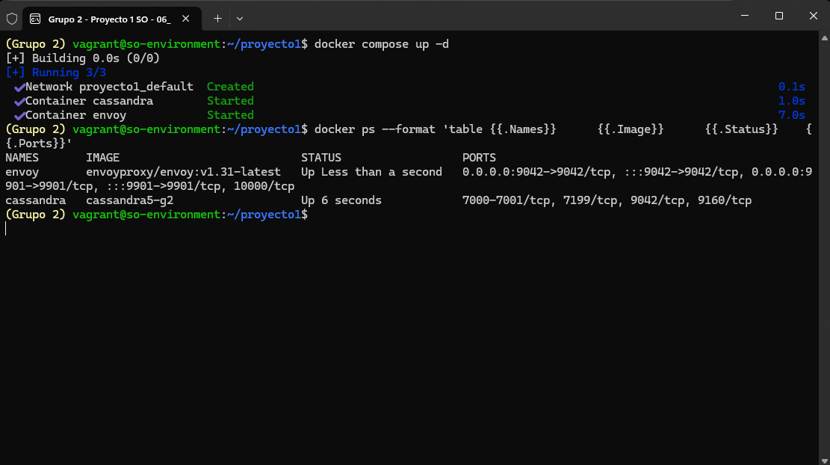
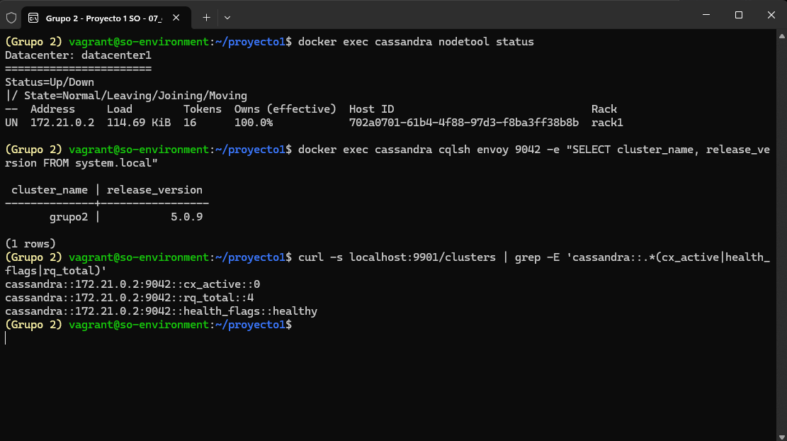
Despliegue con Docker Compose
docker compose up -d levanta los dos servicios con sus límites.
nodetool en UN y una consulta CQL que cruza Envoy: Cassandra 5.0.9.
Sistemas Operativos | Proyecto #1 | Grupo 2 | UTP FISC
7
Notes:
Mostrar build, up y la consulta CQL pasando por Envoy.

Slide 8
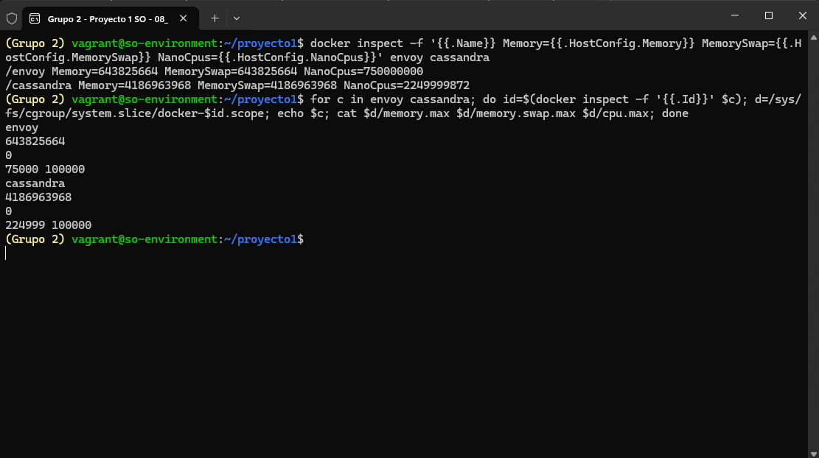
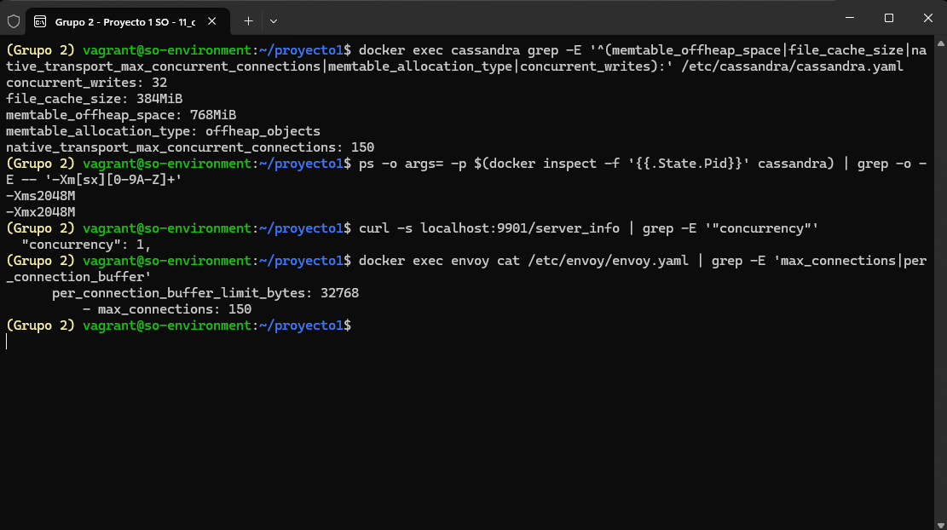
La configuración real coincide con la tabla
614 MiB y 0.75 vCPU en Envoy; 3 993 MiB y 2.25 vCPU en Cassandra. Swap en 0.
768 MiB, 384 MiB y 150 conexiones en cassandra.yaml; -Xmx2048M; concurrency 1.
Sistemas Operativos | Proyecto #1 | Grupo 2 | UTP FISC
8
Notes:
Comparar docker inspect y cgroup con la tabla; luego la config interna.

Slide 9

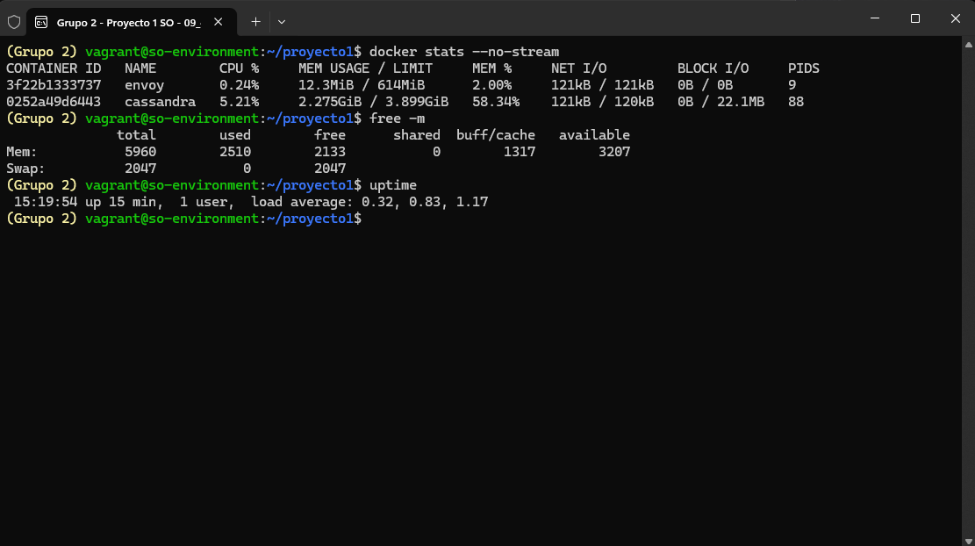
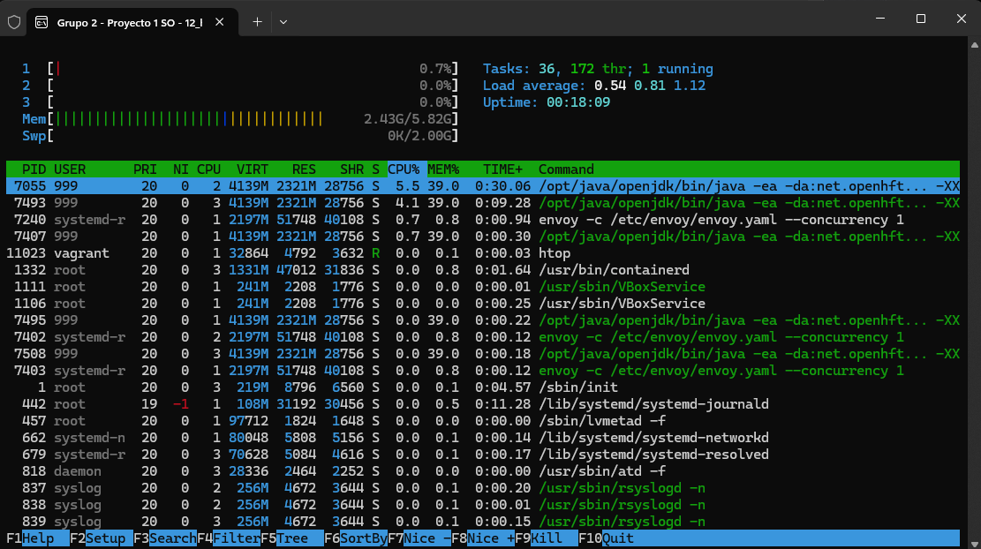
Infraestructura en reposo
Cassandra 2.28 GiB de 3.90 GiB (58 %). Envoy 12 MiB de 614 MiB.
htop: tres CPU casi libres, procesos java y envoy.
Sistemas Operativos | Proyecto #1 | Grupo 2 | UTP FISC
9
Notes:
docker stats, ps aux y htop en reposo.

Slide 10
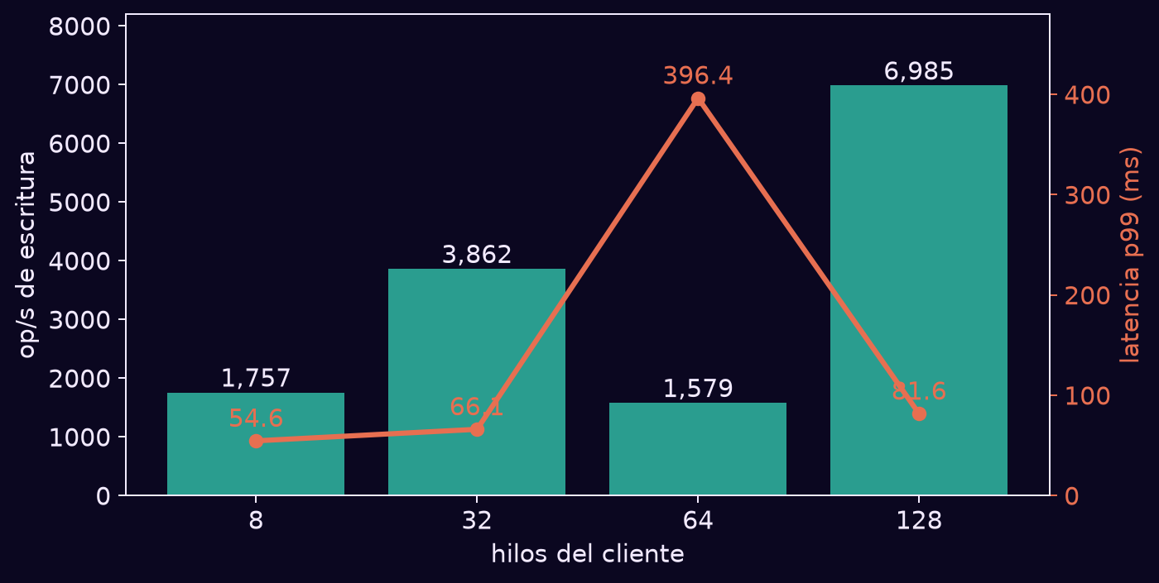
Prueba de estrés: de 8 a 128 hilos
0 errores
ni un OOMKilled en las 4 etapas
65 %
máximo de memoria de Cassandra (2.55 de 3.90 GiB)
A 64 hilos el p99 subió a 396 ms; con 128 volvió a 82 ms. El entorno varía, no hay un techo del servicio.
Sistemas Operativos | Proyecto #1 | Grupo 2 | UTP FISC
10
Notes:
Etapas de 40 s. Ningún OOM, cero errores, swap en cero. La caída a 64 hilos no se atribuye a ningún componente.

Slide 11
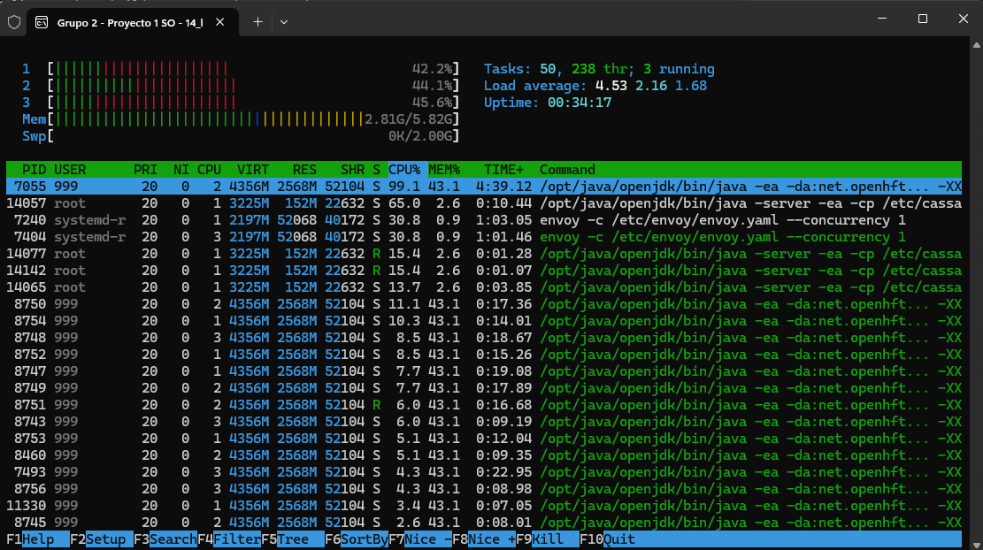
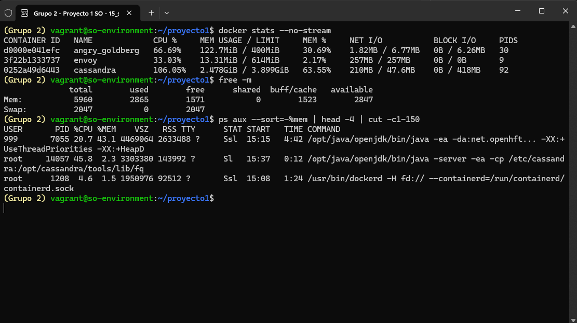
Bajo carga: CPU, procesos y memoria
Tres CPU entre 42 y 46 %; Cassandra al 99 %, Envoy al 31 %.
Cassandra 106 % de CPU y 63.5 % de su memoria; Envoy 33 %.
Sistemas Operativos | Proyecto #1 | Grupo 2 | UTP FISC
11
Notes:
htop y docker stats durante la etapa de estrés.

Slide 12
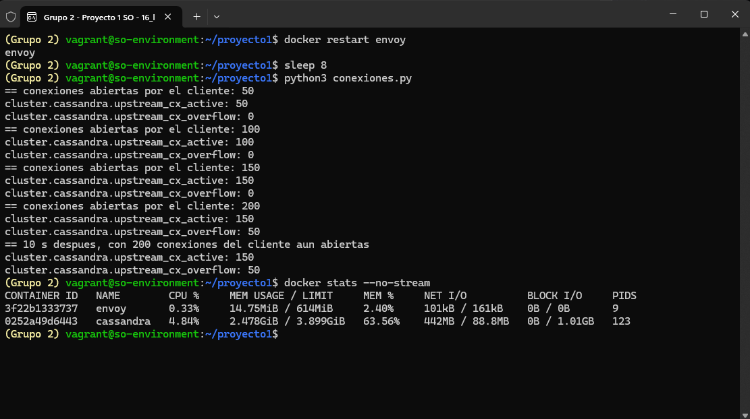
El límite de 150 conexiones funciona
150
conexiones activas hacia Cassandra, y ni una más
50
conexiones rechazadas por el circuit breaker
Sistemas Operativos | Proyecto #1 | Grupo 2 | UTP FISC
12
Notes:
Se abrieron 50, 100, 150 y 200 conexiones. Envoy dejó pasar 150 y rechazó 50.

Slide 13

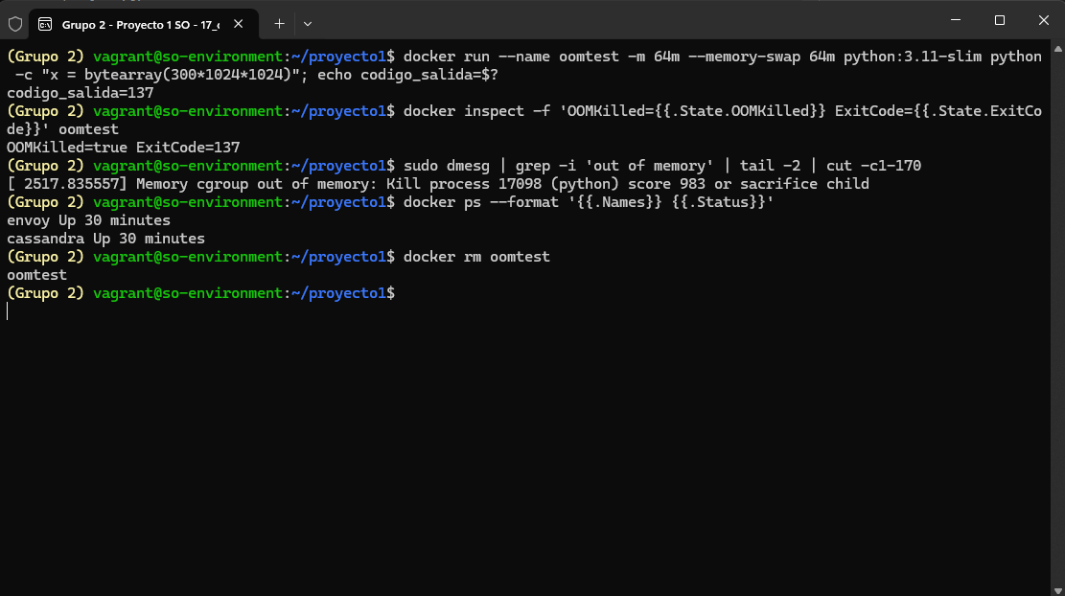
OOM Killer: el daño queda dentro del cgroup
Contenedor de 64 MB que pide 300 MB.
Código 137, OOMKilled=true.
dmesg: Memory cgroup out of memory.
Envoy y Cassandra, intactos.
Sistemas Operativos | Proyecto #1 | Grupo 2 | UTP FISC
13
Notes:
Contenedor de prueba de 64 MB intenta reservar 300 MB. Termina con 137. Envoy y Cassandra siguen arriba.

Slide 14
Qué ajustar primero
1. Borde
2. Motor
3. Cgroup
Circuit breaker de Envoy: rechaza el exceso antes de que cueste memoria o CPU.
Heap, memtables y concurrent_writes de Cassandra: deciden cuándo vaciar a disco.
Límite de memoria con holgura: solo debe actuar ante un fallo, porque su efecto es matar.
La cuota de memoria del cgroup queda como última red de seguridad, no como mecanismo de control.
Sistemas Operativos | Proyecto #1 | Grupo 2 | UTP FISC
14
Notes:
Respuesta a la pregunta técnica: primero la concurrencia en el borde, después heap y memtables, y el cgroup como red de seguridad.

Slide 15
Lo que nos llevamos
Cada número de la tabla aparece igual en docker inspect, el cgroup y los archivos de configuración.
Cada límite cumple una función: la CPU ordena, la memoria mata y el circuit breaker decide cuánto entra.
Con 64 hilos el rendimiento cayó y con 128 se multiplicó casi por cuatro: no se culpa a Envoy sin medirlo.
James Tack · Carlos Robles · Heidy Urriola
Sistemas Operativos | Proyecto #1 | Grupo 2 | UTP FISC
15
Notes:
Cierre. Preguntas.

